Slide 1

Xây dựng hệ thống nhận diện
biển số xe bằng Trí tuệ nhân tạo
Đồ án môn học · Xử lý ảnh và ứng dụng
Phạm Nguyễn Thế Châu · Nguyễn Công Hậu · Nguyễn Minh Hiếu · Phạm Công Thành
GVHD: ThS. Cáp Phạm Đình Thăng
CPU-only · YOLO11n · PaddleOCR · Image Processing
Tháng 9 · 2026
1

Slide 2
Nội dung trình bày
4 phần chính · tập trung vào đóng góp xử lý ảnh
01
Bài toán & mục tiêu
02
Phương pháp đề xuất
03
Kết quả thực nghiệm
04
Kết luận & hướng phát triển
2

Slide 3
Đặt vấn đề
Biển số Việt Nam có nhiều tình huống “khó” hơn OCR văn bản thông thường
• Biển xe máy chủ yếu là bố cục hai dòng; kích thước vật lý nhỏ.
• Ảnh thực tế chịu ảnh hưởng bởi phản quang, bụi, góc nghiêng và ngược sáng.
• Nhiều bộ OCR phổ biến tối ưu cho văn bản một dòng → dễ sai khi áp dụng trực tiếp cho biển hai dòng.
Câu hỏi nghiên cứu
Có thể cải thiện ALPR trên CPU bằng xử lý ảnh + hậu xử lý, thay vì thay bằng một mô hình OCR phức tạp hơn?
3

Slide 4
Mục tiêu & chỉ tiêu
Hệ thống đầu cuối, chạy hoàn toàn trên CPU, hỗ trợ cả biển một dòng và hai dòng
mAP@0.5
≥ 0,90
Full-string sau hậu xử lý
≥ 0,85
Đúng mức ký tự (1 − CER)
≥ 0,92
Latency p95 / ảnh
≤ 800 ms
Thiết kế ưu tiên: độ chính xác + độ trễ thực tế trên CPU
4

Slide 5
Pipeline xử lý tổng thể
Đóng góp chính nằm ở hai khối: xử lý ảnh và hậu xử lý
Ảnh đầu vào
YOLO11n
Xử lý ảnh
PaddleOCR
Hậu xử lý
Kết quả
→
→
→
→
→
Camera / ảnh thực tế
Phát hiện biển số
Deskew · Split & Merge · CLAHE
PP-OCRv5 mobile
Luật biển số VN · confusion map
Chuỗi chuẩn hóa + màu biển
Không thay đổi mô hình OCR · thay đổi hình học ảnh để “phù hợp” với OCR
5

Slide 6

Bộ dữ liệu: khử trùng lặp trước khi đo
Tránh “đo trí nhớ” khi nhiều bộ dữ liệu công khai fork lẫn nhau
27.711 ảnh
Gộp từ 7 bộ công khai
− 44,2%
ảnh trùng bị loại bằng pHash DCT 64-bit
15.133 ảnh còn lại
6

Slide 7

Vì sao biển hai dòng làm OCR đọc sai?
Vấn đề cốt lõi là hình học đầu vào không khớp giả định của CRNN/CTC
Biển 2 dòng
H → 1 trong feature map
→ ký tự hai dòng rơi vào cùng cột
→ xung đột CTC
Giải pháp: biến đổi ảnh thành chuỗi một dòng trước khi OCR
7

Slide 8
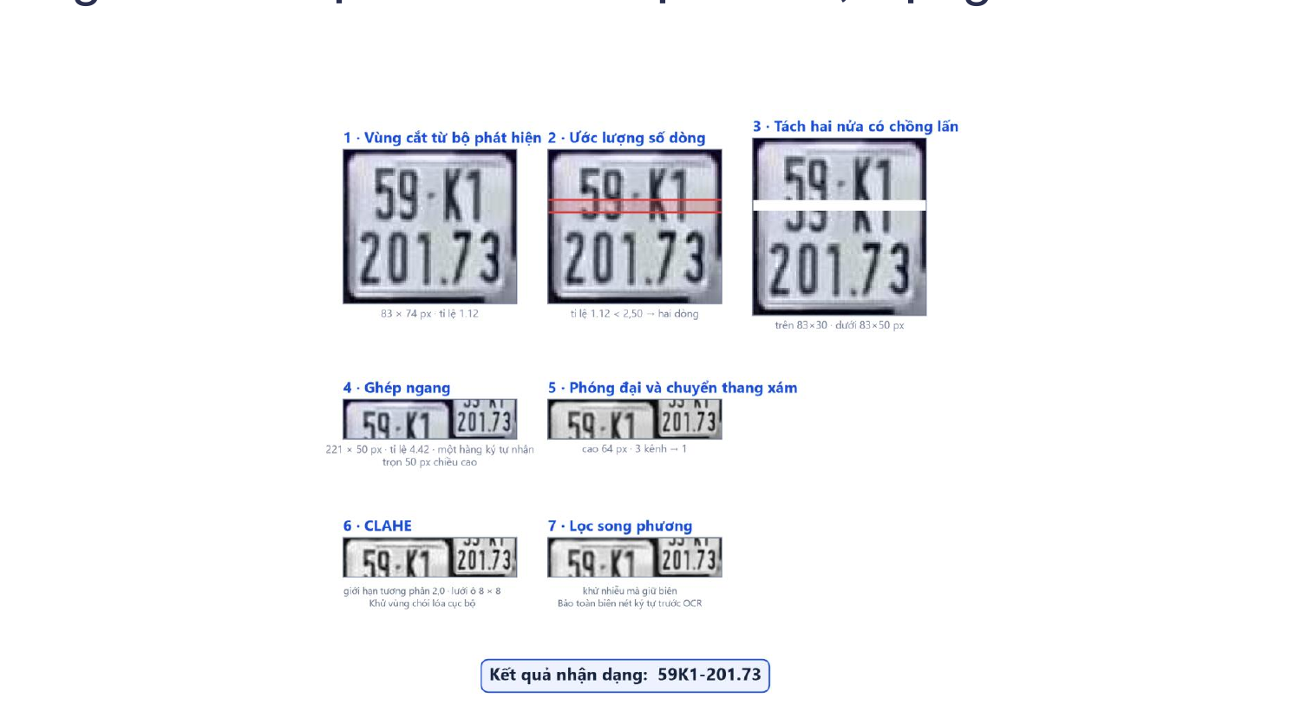
Chuẩn hóa biển hai dòng bằng biến đổi hình học
Từ heuristic hình học → đầu vào một dòng ổn định hơn cho OCR
1
Phân loại 1 / 2 dòng
Aspect ratio
2
Deskew
minAreaRect
3
Tách hai dòng
tỉ lệ cắt khảo sát
4
Ghép ngang
top + bottom
5
CLAHE + bilateral
tăng tương phản, giữ biên
8

Slide 9
Hậu xử lý theo vị trí
Không dùng luật “phẳng”; mỗi vị trí trong biển có ràng buộc khác nhau
Mã tỉnh
Mặt nạ vị trí
Chỉ giữ mã tỉnh hợp lệ
Xác định vị trí số / chữ
Tập seri
Confusion map
Luật khác nhau theo loại biển
Sửa nhầm lẫn theo chiều hợp lý
Ví dụ: O → 0 có thể hợp lý, nhưng 0 → O không áp dụng đối xứng ở mọi vị trí.
9

Slide 10
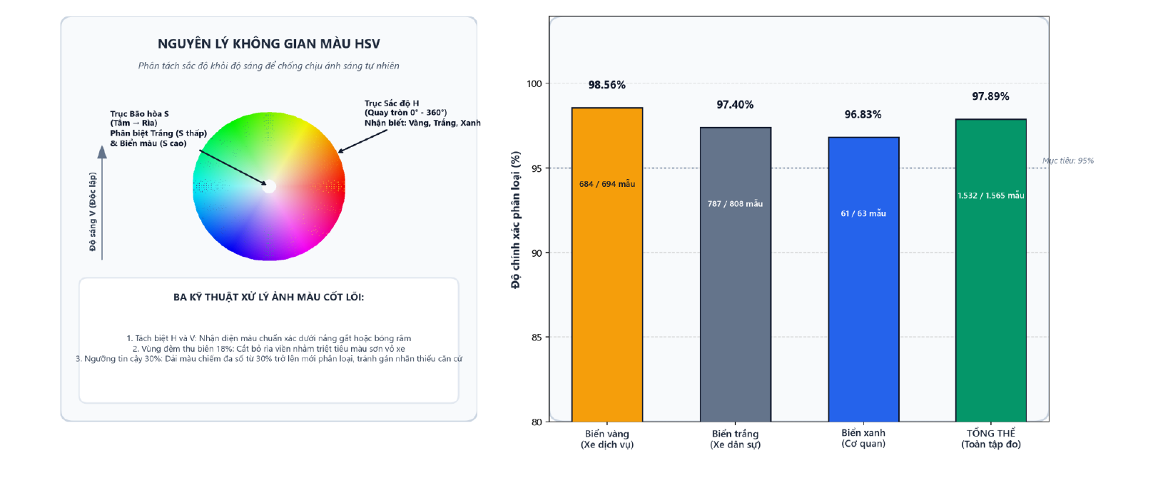
Phân loại màu nền bằng HSV
Tách sắc độ H khỏi độ sáng V để bền hơn với thay đổi ánh sáng
97,89%
độ chính xác tổng thể
Nhận diện màu nền
trắng · vàng · xanh · đỏ
10

Slide 11
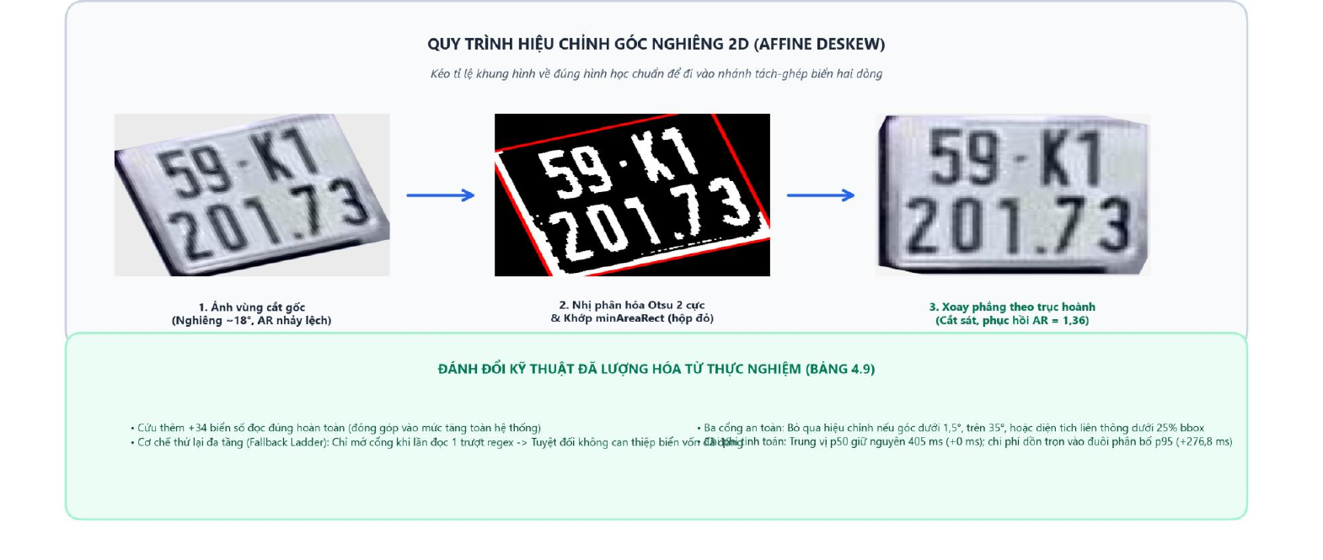
Xử lý biển nghiêng: nắn 2D & thử lại
Chỉ kích hoạt khi cần → tăng độ chính xác mà không làm chậm p50
+34
biển được cứu thêm
Chi phí +277 ms
chủ yếu dồn vào đuôi p95
11

Slide 12
Kết quả đo được
Detection và latency đạt mục tiêu; full-string accuracy vẫn chưa đạt
0,9829
0,984 / 0,971
0,7701
510 ms
mAP@0.5
Precision / Recall
Full-string sau xử lý
Latency p95 / CPU
ĐẠT mục tiêu 0,90
ĐẠT
CHƯA ĐẠT ngưỡng 0,85
ĐẠT mục tiêu ≤ 800 ms
Điểm nghẽn còn lại nằm gần như toàn bộ ở biển hai dòng.
12

Slide 13
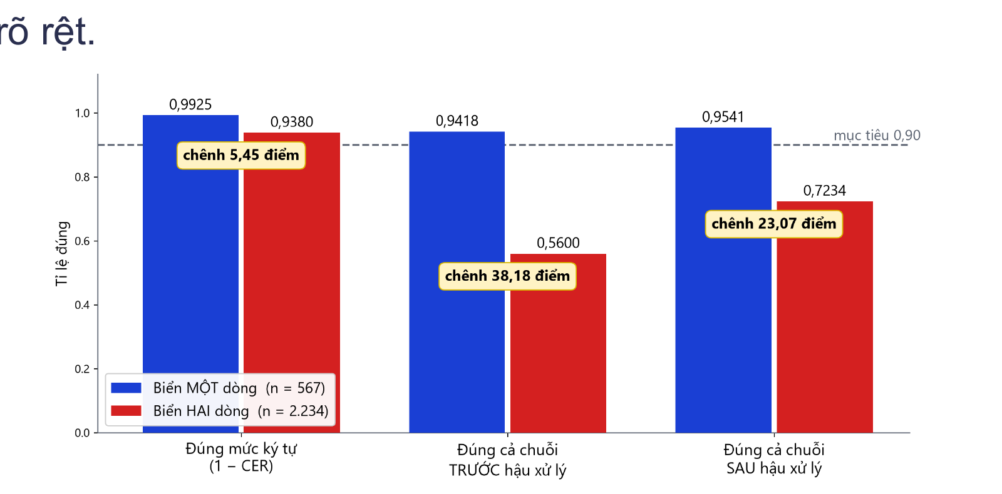
Khoảng cách nằm ở biển hai dòng
Mức ký tự gần nhau, nhưng khi đo đúng toàn chuỗi thì chênh lệch rất lớn
95,41%
Biển một dòng
72,34%
Biển hai dòng
Main bottleneck: 2-line plates
13

Slide 14
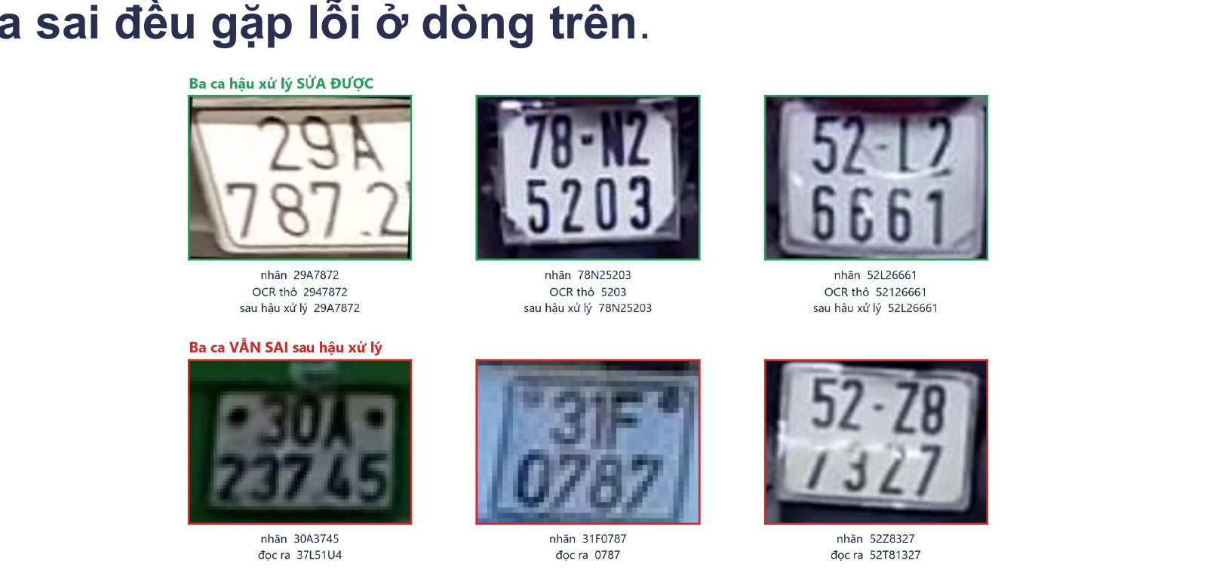
Lỗi thực tế trông như thế nào?
Hậu xử lý sửa được nhiều lỗi OCR; các ca còn sai chủ yếu ở dòng trên của biển hai dòng
3 ca sửa đúng nhờ hậu xử lý
3 ca vẫn sai → tập trung ở dòng trên
14

Slide 15
Bóc tách đóng góp từng bước
Không trộn đơn vị: accuracy gain và số mẫu “cứu được” được tách riêng
Accuracy gain
Recovered samples
+34,92 pp
+13,28 pp
+34
0
Split & merge
Post-processing
Deskew
Super-resolution
PaddleOCR
0 ca sửa sai
biển số
0/120 mẫu lọt cổng
Kết luận: split–merge là đóng góp lớn nhất; super-resolution chưa chứng minh được lợi ích trên tập hiện tại.
15

Slide 16
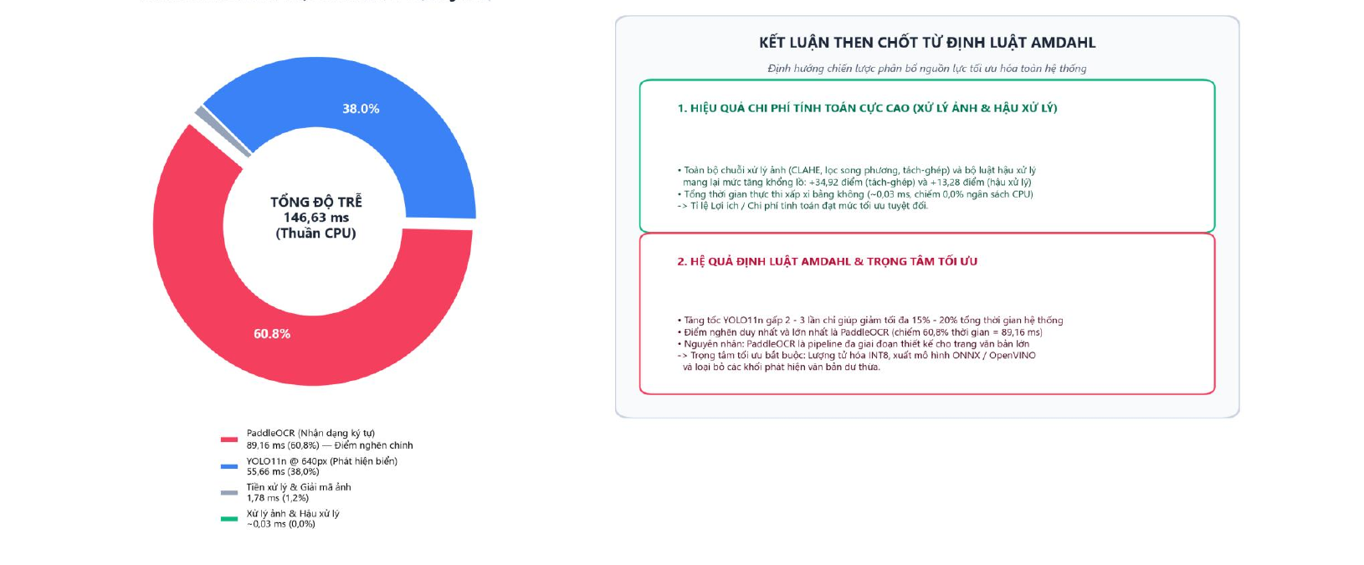
Latency breakdown
Điểm nghẽn hiện tại là OCR, không phải xử lý ảnh
60,8%
PaddleOCR chiếm phần lớn độ trễ
Xử lý ảnh
≈ 0 ms trong đường chạy chính
Hướng tối ưu: ONNX / OpenVINO / quantization
16

Slide 17

Demo: hệ thống chạy thật
Một lệnh Docker Compose · có UI, API và lịch sử kết quả
docker compose up
• Nhận dạng ảnh
• Video / Webcam
• Hiển thị chuỗi thô & chuỗi sau xử lý
• Lịch sử nhận dạng
39 ảnh demo có expected.json
17

Slide 18
Hướng phát triển
Tập trung vào điểm nghẽn còn lại: recognizer và biển hai dòng
01
Huấn luyện recognizer chuyên biệt cho biển số Việt Nam
02
Mở rộng confusion map từ ma trận nhầm lẫn
03
Khử rò rỉ theo chuỗi biển số, không chỉ pHash
04
Bổ sung dữ liệu biển vàng / xanh / đỏ
05
Tăng tốc bằng ONNX / OpenVINO / quantization
18

Slide 19
Kết luận
Xử lý ảnh đúng chỗ có thể tạo cải thiện lớn mà không cần đổi sang mô hình phức tạp hơn
0,9829
+34,92 pp
+13,28 pp
510 ms
mAP@0.5
Split & merge
Post-processing
p95 trên CPU
Điểm nghẽn còn lại: biển hai dòng · full-string accuracy ≈ 72,34%
Cảm ơn & Q&A
19

